Slide 1

Presupuestos participativos 2026
Puente la Reina/Gares
Mejora y acondicionamiento del parque bio-saludable y zona de ocio intergeneracional del Cerco
ASOCIACIÓN CLUB DE JUBILADOS Y PENSIONISTAS “GARES”
“GARES” JUBILATU ETA PENTSIODUN ELKARTEA

Slide 2
Quiénes somos
Asociación de personas jubiladas.
Formada por 335 miembros.
Aproximadamente la tercera parte del censo de Mayores de nuestra localidad.

Slide 3
Punto de partida
Parque bio-saludable 1.700 m².
Aparatos ejercicio físico, bancos, fuente, parque infantil.
Aumento de temperaturas y ausencia de sombras.
Desuso de los aparatos de ejercicio físico.
Puesta en marcha del nuevo Centro de Salud.

Slide 4
Objetivos
Incrementar el confort de los usuarios del parque.
Favorecer la práctica de actividad física al aire libre.
Dar los primeros pasos para convertir la zona en un pequeño bosque urbano, un “bosque de bolsillo”, una isla de confort, al crearse un espacio como refugio climático
Incrementar la biodiversidad mediante nuevas plantaciones.
Crear un espacio de convivencia para personas de todas las edades.
Reducir la exposición al sol durante la época estival.
Mejorar la accesibilidad y la seguridad del recinto.

Slide 5
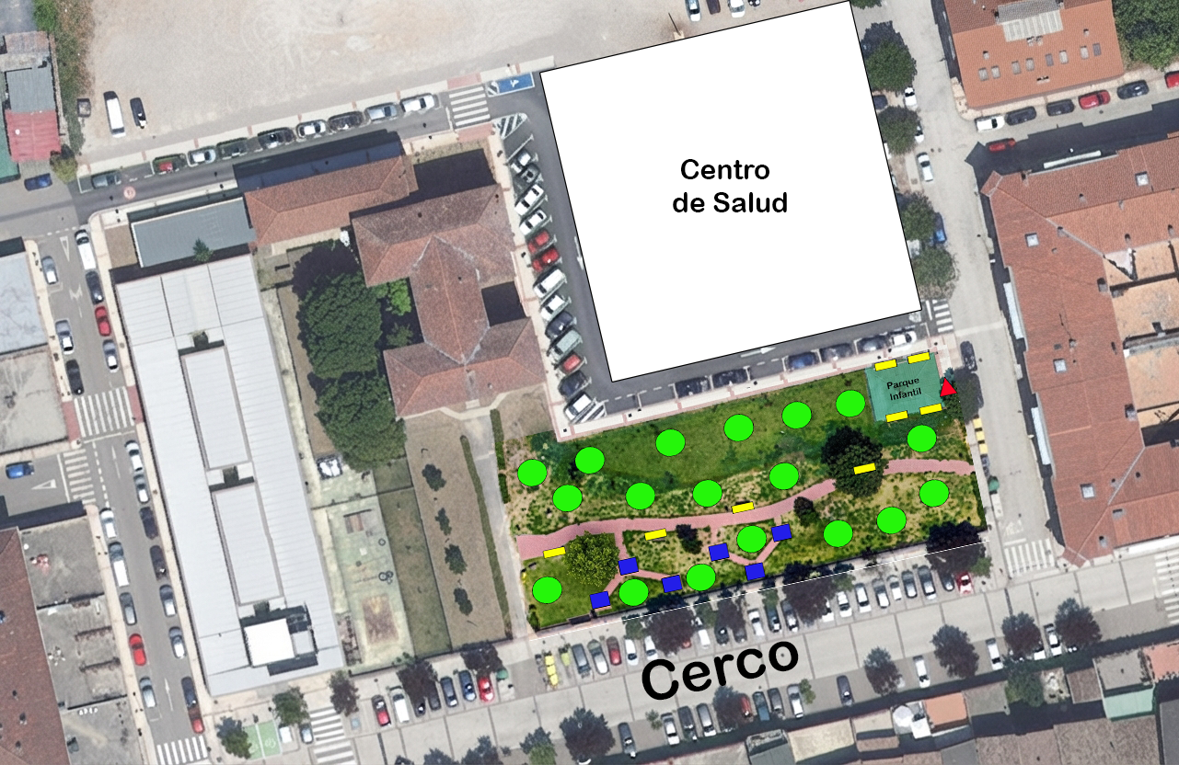
Localización proyecto

Slide 6
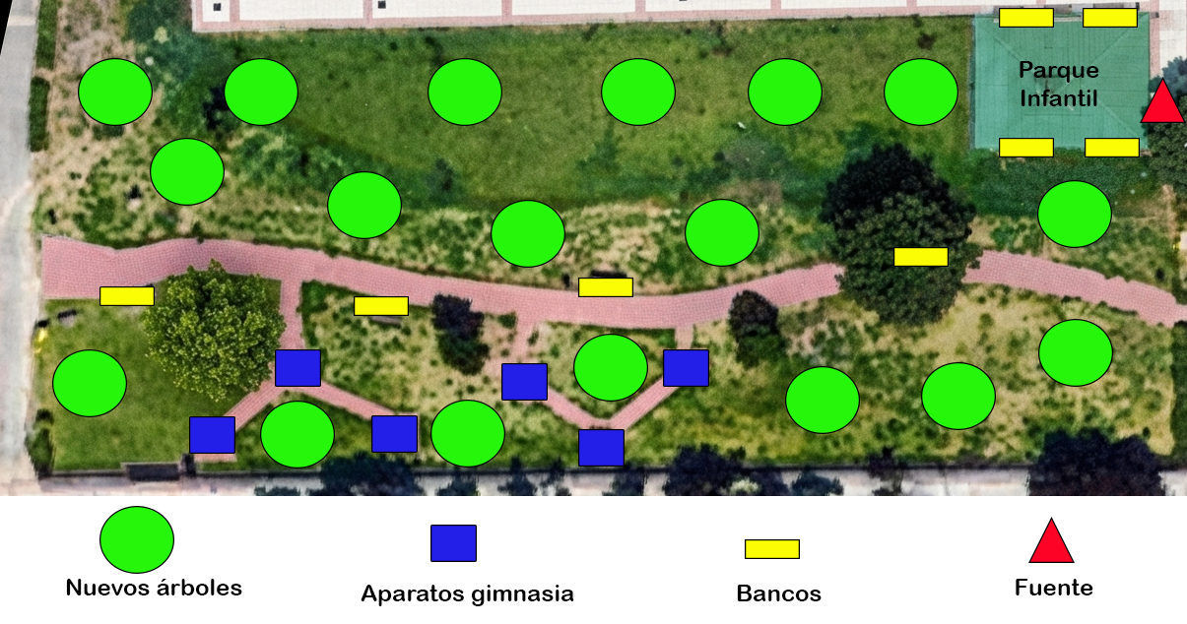
Detalle distribución

Slide 7
Presupuesto
Dar repaso a juegos bio–saludables y
reposición de protectores 3.347,40 €
Plantación de 18 Morus Fruitless
(6 calibre 12/14, 6 calibre 20/22, 6 calibre 22/40) 5.828,00 €
TOTAL 9.175,40 €
MÁS EL % DE IVA CORRESPONDIENTE

Slide 8
Preguntas

Slide 9
Gracias por la asistencia
Eskerrik asko
ASOCIACIÓN CLUB DE JUBILADOS Y PENSIONISTAS “GARES”
“GARES” JUBILATU ETA PENTSIODUN ELKARTEA

